Slide 1

以外圍設備檢測衡量駕駛員分心的標準
-基於記憶 vs. 導航系統的研究
Peripheral detection as a measure of driver distraction. A study of memory-based versus system-based navigation in a built-up area.
報告者:陳善治
指導教授:柳永青 教授
作者:Lisbeth Harms , Christopher Patten
期刊:Transportation Research Part F
關鍵字: 駕駛分心、車載資訊系統、次要任務和導航系統

Slide 2

第一章
1.背景動機
導航系統、視覺增強系統和車載網路等新的車載技術在不遠的未來車輛中將越來越受歡迎，數量也越來越多。汽車司機和乘客都可能受益於新技術，但某些車載系統可能不適合或不適用於當前道路運輸系統中的移動車輛。
車載資訊系統 (IVIS) 對交通安全的影響目前還沒有定論，需要合適的方法來衡量和比較此類設備對駕駛員行為的影響。
人們普遍認為，IVIS 會分散駕駛員對駕駛任務的注意力，從而導致分心。事實上，即使是某些駕駛員輔助系統也可能偶爾會引起注意。然而，作為駕駛任務的一​​個組成部分，它們的影響通常不歸類為分心，而是認知負荷。

Slide 3
第二章
2.相關文獻
次要任務法是衡量人的能力限制的常用工具。儘管雙重任務和次要任務方法的理論地位一直存在爭議，但已經使用了許多次要任務(Ogden, Levine, & Eisner, 1979 ; Wierwille & Gutman, 1978 ; Wierwille, Rahimi, & Casali, 1985) 試圖客觀地測量應用環境中的認知負荷或“備用容量”，在實際交通中駕駛。
並發任務(同時發生的, concurrent tasks)包括或複雜任務間的時間通常與能反映人類資訊系統的有限能力的同時消耗的關聯（Broadbent , 1958；Broadben , 1982）。
雙任務研究的結果（Brooks,1968 ；Baddeley, 1976；Wickens & Liu, 1988)強烈表明語言和空間處理會使用不同的資源池(resource pools)。根據多資源理論，與模態內的任務相比，在跨模態任務的並發執行期間性能下降的嚴重性較小（Wickens, Sandry, & Vidulich, 1983）。
已發現有關並發任務優先級的會影響相應性能（Schneider & Fisk, 1982 ; Wickens & Hollands, 2000）。
在駕駛過程中，駕駛任務具有自然的第一優先級，而與駕駛無關的任務具有較低的優先級。但是不應高估交通相關訊息優先於其他訊息源的優先級(人為的因素)。

Slide 4
第二章
2.相關文獻
使用手機等車內活動與事故風險增加有關（Sagberg , 2001；Stevens & Paulo, 1997)。
基礎研究的大量結果也表明視覺搜索很容易被顯著的刺激特徵自動影響注意力(Theeuwes , 1994)。
次要任務已在實際交通中用於測量駕駛員在駕駛時認知負荷的變化。Brown 和 Poulton (1961)、Wiegand (1974)和Harms (1991)使用心算作為在不同交通環境下駕駛期間的次要任務。這些研究的目的是調查“認知負荷”或“備用容量”與駕駛環境變化之間的關係。
Brown and Poulton(1961)和Wiegand (1974)報告稱，與更簡單的駕駛環境相比，受試者在更複雜的駕駛環境中完成的計算任務更少。
在復雜的駕駛環境（城市交通）中發現速度低於在簡單環境（住宅區）中的速度(Brown and Poulton , 1961)。
在Harms (1991) 研究中觀察到在更複雜的駕駛環境（不同的村莊區域和靠近農村路口）中，發現對計算任務的反應時間延長同時駕駛速度低。

Slide 5
第二章
2.相關文獻
偵測簡單視覺刺激的對認知負荷的變化也很敏感。Lee & Triggs (1976)發現，駕駛過程中環境複雜性的增加會影響對周圍存在的刺激的檢測能力。他們還報告說，左側視覺半場的效果比右側強。
Miura(1986)表明任務需求會影響眼球運動模式以及駕駛員外圍視覺敏感性(而不是視覺複雜性)，即在中央視野中的高感知負荷下不太可能檢測到外圍呈現的刺激（參見Rinalducci & Rose , 1986；Williams , 1988）。
Chan & Courtney(1993)證明認知需求的變化也會影響視覺外圍的敏感性，但在中央區域的感知負荷水準恆定。

Slide 6
第二章
2.相關文獻-以前使用 PDT 方法的工作
PDT 方法方法涉及在隨機位置頻繁呈現簡單的視覺刺激，偏心率在駕駛員正常視線左側 5° 到 25° 之間，在地平線（在駕駛模擬器中）或汽車控制台上方 2-5°駕駛（在真正的汽車中）。
指示受試者盡可能快地檢測到盡可能多的刺激，而在駕駛的任何時刻，都不會將注意力從道路場景中撤出。
顯示了儀表汽車中刺激的位置。標有 A 的白色箭頭指向擋風玻璃中 LED 的反射。標有 B 的箭頭指嚮導航系統。

Slide 7
第三章
3.研究目的
次要任務技術可能是客觀測量由 IVIS 引起的駕駛員分心的好工具。需總結交通環境中輔助任務研究的先前結果，並調查了一種輔助任務方法，即外圍檢測任務 (PDT) 方法作為 IVIS 安全測試和評估的標準程序的適用性。
研究導航資訊對 PDT 性能（反應時間和命中率）的影響，同時考慮了行為變量。專業司機擔任受試者。他們有豐富的本地知識和在進行實驗的建成區的駕駛經驗。

Slide 8
第四章
4.方法
要求駕駛兩條不同的路線，一條是在記憶之後，另一條是根據安裝在汽車中的標準導航系統訊息。
在導航系統條件下，受試者被分為三組，接收口頭、視覺或視覺和口頭（完整）導航消息。
假設交通任務需求的變化不會因導航狀態引起的偶爾引起的注意，可以分析導航狀態對 PDT 性能的影響。

Slide 9
第四章
4-1 受測者
18 名受試者是當地（Linköping）的出租車司機，另外 6 名是同一地區的專業司機。須安裝他們的車輛中熟悉的組件，並且在他們熟悉的建築區域內駕駛。受試者年齡在 30-60 歲之間，14 名受試者年齡在 40 至 50 歲之間，6 名受試者年齡小於 40 歲，4 名受試者年齡大於 50 歲。

Slide 10
第四章
4-2 儀器設備
配備用於導航的 IVIS (VDO Dayton, MS 5000) 的儀表汽車 (Volvo, 型號 850S, 2.5, 1996 配備手動變速箱) 用於實驗。測試車輛配備了先進的數據收集系統，包括試驗、車頭時距、速度變化、制動活動、橫向位置等。它由一個 (3×20 cm) 底座和 23 個發光二極管 (LED) 組成。底座固定在車輛控制台上，並被遮蔽以防直視
刺激物 (LED) 將以平視顯示器的形式顯示為擋風玻璃上的紅光反射。在實驗試驗之前，將刺激強度調整到各個駕駛員和照明條件，以確保在駕駛員注視道路場景時可以檢測到刺激的開始。LED 反射將出現在方向盤中心左側大約 6.8-21.8° 處，並且在汽車控制台上方大約高出 3.8-5.3°。
Notes:
LED 面板由微型計算機控制，以隨機順序打開和關閉 LED。連續刺激之間的時間間隔為 3-5 秒，每個刺激的持續時間為 1 秒。微型計算機記錄並存儲所呈現刺激的時間和位置。受試者通過按下位於受試者食指可及範圍內的按鈕來響應刺激的開始。如果受試者有反應，反應時間以毫秒 (ms) 為單位測量。

Slide 11
第四章
4-3 實驗設計
使用了混合設計，包含導航條件的主題內變化以及導航消息模式的主題變化。
與完整的組間設計或重複測量消息模式的設計相比，組別的數量可以減少到最低限度。記憶的路線在城市地圖上被指出，街道名稱被唸出。受試者有足夠的時間觀看城市地圖，以便在駕駛之前記住路線，指示所有受試者在記憶後駕駛一條路線，並在導航系統的指導下駕駛另一條路線。
每次試驗後，受試者填寫簡單版的 NASA-TLX 主觀工作量問卷，方法是在一張紙上，在 100 毫米長的水平線上標記每個工作量維度的經驗水準。
受試者被指示盡可能快地對盡可能多的 PDT 刺激做出反應，而避免在駕駛的任何時刻將注意力從道路場景中撤出。在最終接受參與之前，所有受試者都進行了一次短暫的試駕，受試者在任何時候都對自己的駕駛負有全責。
手動登記 PDT 記錄外，還以 5 Hz 的頻率自動記錄行駛速度、制動活動、方向盤角度、橫向位置和車頭距離。

Slide 12
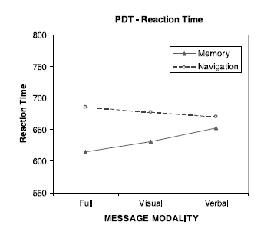
第五章
5. 結果
導航條件之間的反應時間差異為 45 ms，而導航條件下三個消息模態組之間的差異僅為 12 ms。
在接收完整導航信息的組中，發現兩種導航條件對 PDT (反應時間和命中率)有差異顯著（F（1,7）=6.23，p <.04），但反應時間在接收視覺訊息的組無顯著差異（ F (1,7)=3.95, p >.09）和接收口頭導航訊息的組無顯著差異（F (1,7)=.31, p >.59)。
導航條件（記憶或導航）和消息模式組（完整、視覺或口頭導航消息）的平均反應時間（毫秒）
Notes:
導航條件的影響顯著（F（1,23）=7.77，p <.01)，而三組在導航條件下的差異沒有( F (2,21)=.02, p >.98)。

Slide 13
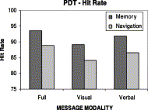

第五章
5. 結果
導航條件之間的命中率有顯著差異（$x^{2}$(1)=10.9，p <.001）；導航條件下的組間差異也是（ $x^{2}$(2)=15.52, p <.001）。各組導航條件命中率的兩兩比較顯示，導航條件對視覺導航組的命中率有顯著影響（χ 2 (1)=4.07, p =.04），對全導航組的影響較小( χ 2 (1)=4.02, p =.0448) 但對語言導航組沒有顯著影響 ( χ 2 (1)=2.81,p =.09)。
分析了刺激開始後 200 到 2000 毫秒之間的反應時間。整個實驗中刺激呈現的總數為 10,450 次，響應為 9318 次，因此平均命中率為 0.89。
導航條件（記憶或導航）和消息模式組（完整、視覺或口頭導航消息）的命中率
Notes:
有三種導航模式，每種模式都是各自一條路

Slide 14
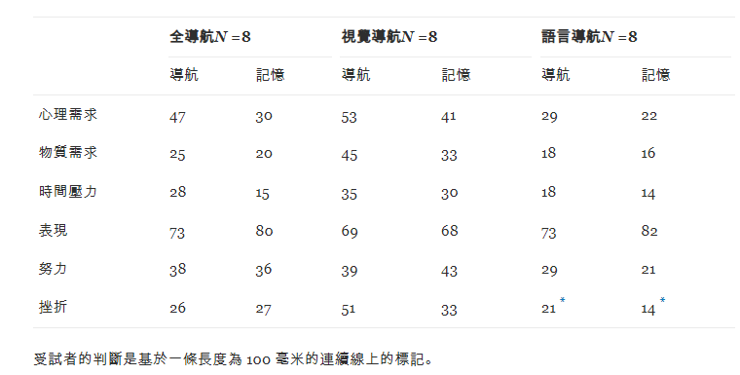
第五章
5. 結果
受試者對 NASA-TLX 主觀工作量測試中的項目的判斷非常不同。每組內每個變量的成對t檢驗（18 次比較）顯示出顯著差異(p <.05)。

Slide 15
第六章
6. 結果與討論
比較三組導航模式中條件的影響，僅在接收完整導航電文（視覺和口頭）的組中發現導航條件的顯著影響。在另外兩組，即提供語音和視覺導航訊息的組中，反應時間差異較小，雖然在導航系統駕駛期間反應時間較長，但效果不顯著。
受試者的命中率受導航條件的影響，組內導航條件分析表明，視覺導航對呈現視覺導航消息的組的命中率有顯著影響。輕微顯著的影響（p =.0448）可能會在呈現完整導航消息的組中被注意到，而在口頭導航組中的差異未能達到顯著性。
根據Wickens & Hollands (2000)的說法，在真實交通中駕駛車輛主要是視覺要求，資源是多重的，視覺資訊源的並發處理會導致結構性干擾與研究的結果一致。
發現只有包含視覺信息的導航消息會影響受試者的 PDT 性能，受試者的反應時間變長（完整的導航消息）並且他們的命中率降低（視覺消息）。此外，結果似乎與Wickens et al.（1983）先前的結果一致。

Slide 16
第六章
6. 結果與討論
工作量的主觀評分顯示個體差異很大，影響很小，但通常基於記憶的駕駛比基於導航系統的駕駛獲得更多積極的判斷。這可以通過導航系統駕駛的新穎性以及駕駛員熟悉駕駛環境並且在記憶後駕駛沒有問題的事實來解釋。在不熟悉的駕駛環境中，受試者可能更喜歡導航系統。
結果表明，PDT 性能與呈現方式並非無關。基於這一發現，可能會質疑 PDT 任務是否適合作為測量 IVIS 分心的唯一標準方法。

Slide 17
Thank You
For Your Attention.

